Slide 1
第十四单元 DOM
讲师：XXX

Slide 2
回顾：前一天的内容
如何用js打开一个新的特定窗口。
上节课学了几个window的子对象，分别是什么？

Slide 3
1学习目标
1.1知识目标：
DOM概念
查找元素
文档的写入
元素属性
通过前四小节的学习，要做到一些简单的dom操作！
重点
Notes:
课程重难点 课程中重点传授给学生的知识，较难理解或掌握的知识

Slide 4


当网页被加载时，浏览器会创建页面的文档对象模型（Document Object Model）。
DOM是“Document Object Model”（文档对象模型）的首字母缩写。

Slide 5
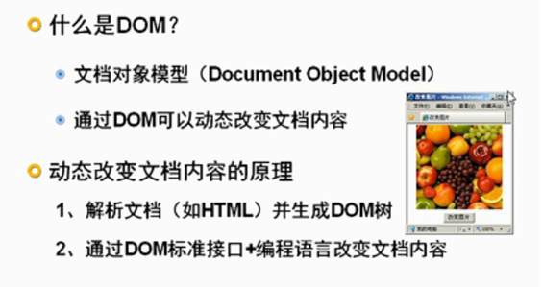

Slide 6
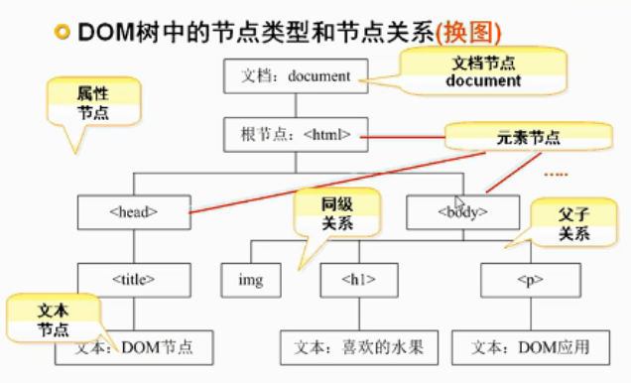

Slide 7
DOM 节点
在 HTML DOM 中，所有事物都是节点。DOM 是被视为节点树的 HTML。
HTML 文档中的所有内容都是节点：
整个文档是一个文档节点
每个 HTML 元素是元素节点
HTML 元素内的文本是文本节点
每个 HTML 属性是属性节点
注释是注释节点

Slide 8
DOM 节点关系
节点父、子和同胞
节点树中的节点彼此拥有层级关系。
父（parent）、子（child）和同胞（sibling）等术语用 于描述 这些 关系。父节点拥有子节点。同级的子节点被称为同胞（兄弟或姐妹）。
在节点树中，顶端节点被称为根（root）
每个节点都有父节点、除了根（它没有父节点）
一个节点可拥有任意数量的子节点
同胞是拥有相同父节点的节点

Slide 9
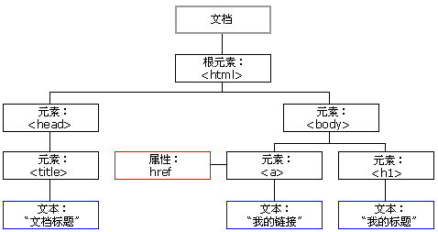
DOM 树形结构
HTML DOM 节点树
HTML DOM 将 HTML 文档视作树结构。这种结构被称为节点树：

Slide 10
DOM 节点类型
元素类型 | 节点类型
元素element | 1
属性attr | 2
文本text | 3
注释comments | 8
文档document | 9

Slide 11
节点属性
1.nodeName
定义和用法
nodeName 属性指定节点的节点名称。
如果节点是元素节点，则 nodeName 属性返回标签名。
如果节点是属性节点，则 nodeName 属性返回属性的名称。
文本节点的nodeName 永远 #text
对于其他节点类型，nodeName 属性返回不同节点类型的不同名称。

Slide 12
实例：获得 body 元素的节点名称：
document.body.nodeName;
function myFunction(){
var txt="";
var c=document.body.childNodes;
for (i=0; i<c.length; i++) {
txt=txt + c[i].nodeName + "<br>";
};
var x=document.getElementById("demo");
x.innerHTML=txt;
}

Slide 13
节点属性
2.nodeValue
定义和用法：nodeValue 属性设置或返回指定节点的节点值。
注释：如果您希望返回元素的文本，请记住文本始终位于文本节点中，并且您必须返回文本节点的值（element.childNodes[0].nodeValue）。

Slide 14
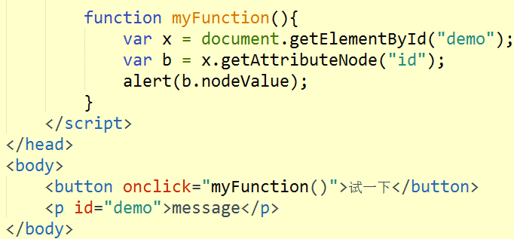
对于元素节点，因为本身不直接包含文本，所以nodeValue是不可用的。返回永远是null
对于文本节点，nodeValue=文本值
对于属性节点，nodeValue=属性值

Slide 15
节点属性
3.nodeType
定义和用法：nodeType 属性返回以数字值返回指定节点的节点类型。
如果节点是元素节点，则 nodeType 属性将返回 1。
如果节点是属性节点，则 nodeType 属性将返回 2。
如果节点是文本节点，则 nodeType 属性将返回 3。
如果节点是注释节点，则 nodeType 属性将返回 8。

Slide 16
<body>
<p id="demo">请点击按钮来获得 body 元素子节点的节点类型</p>
<button onclick="myFunction()">试一下</button>
</body>
<script>
function myFunction(){
var txt="";
var c=document.body.childNodes;
for (i=0; i<c.length; i++) {
txt=txt + c[i].nodeType + "<br>";};
var x=document.getElementById("demo");
x.innerHTML=txt;}
</script>

Slide 17
查找元素
如果想修改网页上某个元素的内容或者一些属性。
我们应该怎么办？

Slide 18
getElementById()
getElementById() 方法可返回对拥有指定 ID 的第一个对象的引用。
在操作文档的一个特定的元素时，最好给该元素一个 id 属性，为它指定一个（在文档中）唯一的名称，然后就可以用该 ID 查找想要的元素。

Slide 19
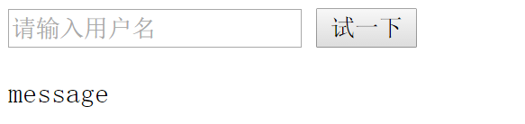
小案例1
使用getElementById（）实现如下效果：
在输入框里面输入用户名，点击试一下按钮后嘛，将下面的message改变成文本框里面的内容

Slide 20
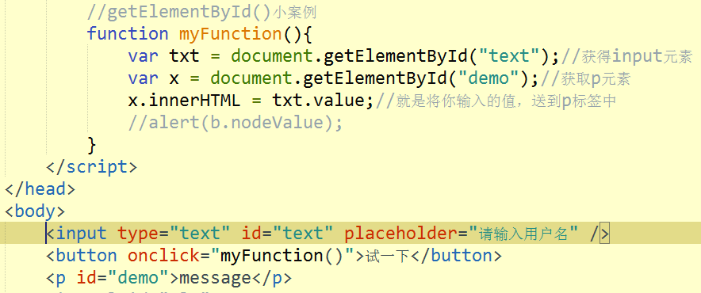


Slide 21
getElementsByName()
getElementsByName() 方法可返回带有指定名称的对象的集合。
语法：document.getElementsByName(name)
另外，因为一个文档中的 name 属性可能不唯一（如 HTML 表单中的单选按钮通常具有相同的 name 属性），所有 getElementsByName() 方法返回的是元素的数组，而不是一个元素。

Slide 22
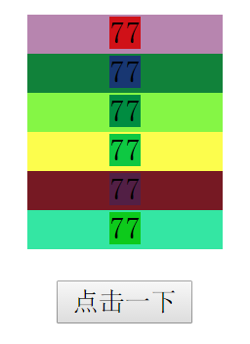
小案例2
用getElementsByName实现如下效果：

Slide 23
getElementsByTagName()
getElementsByTagName() 方法可返回带有指定标签名的对象的集合。（数组）
getElementsByTagName() 方法返回元素的顺序是它们在文档中的顺序。
如果把特殊字符串 "*" 传递给 getElementsByTagName() 方法，它将返回文档中所有元素的列表，元素排列的顺序就是它们在文档中的顺序。
注释：传递给 getElementsByTagName() 方法的字符串可以不区分大小写。

Slide 24
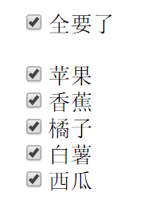
小案例3
全选与反选

Slide 25
getElementsByClassName
返回文档中所有指定类名的元素集合

Slide 26
元素属性
innerHTML
innerHTML 属性设置或返回标签的开始和结束标签之间的 HTML。

Slide 27
元素属性
outerHTML
outerHTML.当前元素的开始标记和结束标记之间的所有文本和HTML标签。

Slide 28
元素属性
innerText与outerText
innerText 设置或获取位于对象起始和结束标签内的文本
outerText 设置(包括标签)或获取(不包括标签)对象的文本

Slide 29
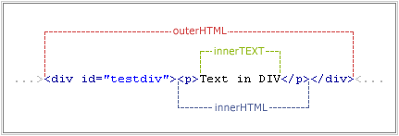
四者区别
简单的说innerHTML和outerHTML、innerText与outerText的不同之处在于：
1）、innerHTML与outerHTML在设置对象的内容时包含的HTML会被解析，而innerText与outerText则不会。
2)、在设置时，innerHTML与innerText仅设置标签内的文本，而outerHTML与outerText设置包括标签在内的文本。

Slide 30
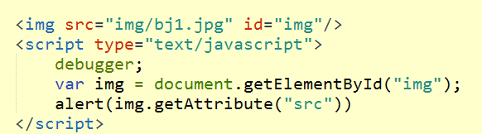
元素属性
getAttribute()
getAttribute() 方法返回指定属性名的属性值。
eg:document.getElementsByTagName("a")[0].getAttribute("target");

Slide 31
元素属性
setAttribute()
setAttribute() 方法添加指定的属性，并为其赋指定的值。如果这个指定的属性已存在，则仅设置/更改值。
语法:
element.setAttribute(属性名,属性值)
eg:document.getElementsByTagName("INPUT")[0].setAttribute("type","button");

Slide 32
tagName
tagName 属性返回被选元素的标签名。
语法：
elementNode.tagName
与nodeName的区别：
tagName只能用在元素节点上；而nodeName可以用在任何的节点上。

Slide 33
文档写入
document.write()
向文档写 HTML 表达式 或 JavaScript 代码。
<html>
<body>
<script type="text/javascript"> document.write("Hello World!");
</script>
</body>
</html>
注意：请使用document.write()仅仅向文档输出写内容。如果在文档已加载后执行document.write()，整个html页面将被覆盖。

Slide 34
DOM改变css样式
如需改变 HTML 元素的样式，请使用这个语法：
语法：
document.getElementById(id).style.property=new style；
例如：
<p id="p2">Hello World!</p>
<script>
document.getElementById("p2").style.color="blue"; </script>

Slide 35
作业
1、随机产生6个十六进制的数字，并将它们组合成颜色的十六进制色，应用于文字上面。（用string对象）
例如：#2f34ad;
2、在文本框内输入一些内容，通过点击，将内容放在span标签里面
3、全选与反选

